Slide 1
PRVNÍ SADY ÚKOLŮ
Programování pro mobilní platformy
Tomáš Cink Jana Bláhová

Slide 2
Změna názvu buildu

Slide 3
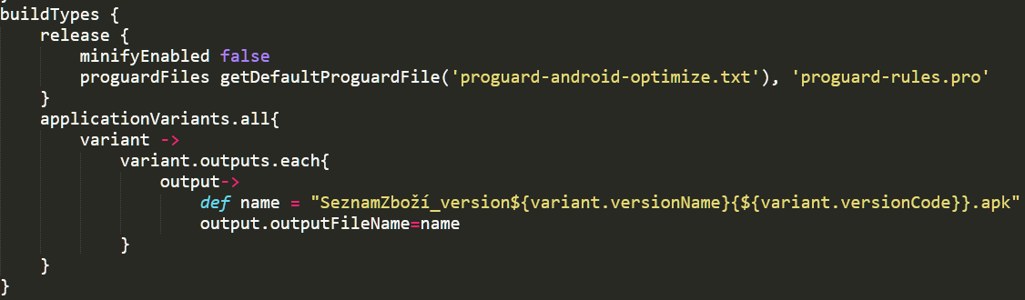
Obsluha kliknutí tlačítka
Build.gradle

Slide 4
Porovnání ceny zboží

Slide 5
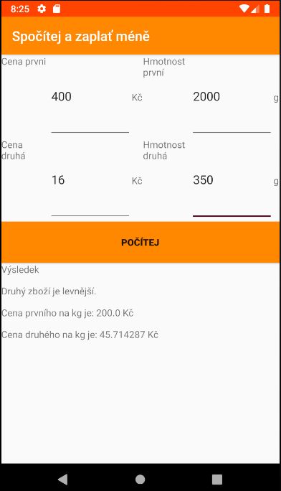
APLIKACE

Slide 6
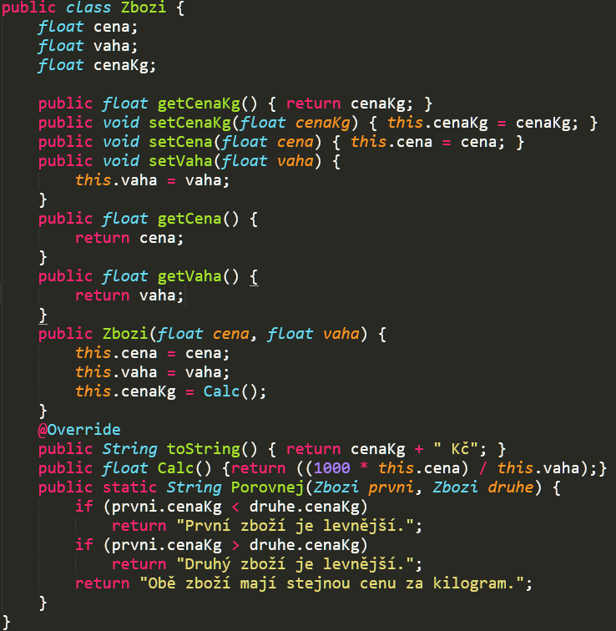
Třída zboží

Slide 7
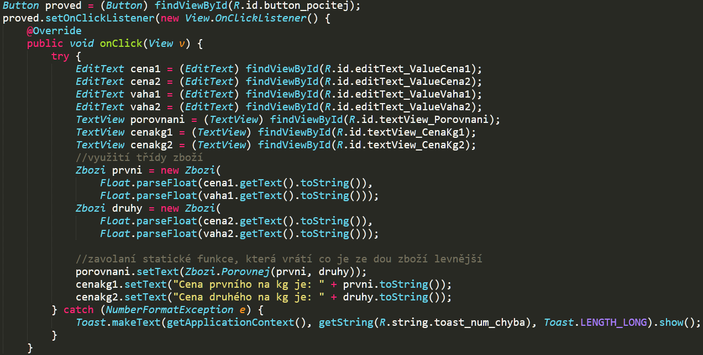
Obsluha kliknutí tlačítka

Slide 8
Přechody aktivit

Slide 9
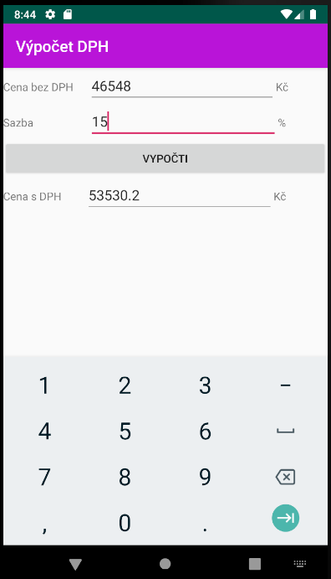
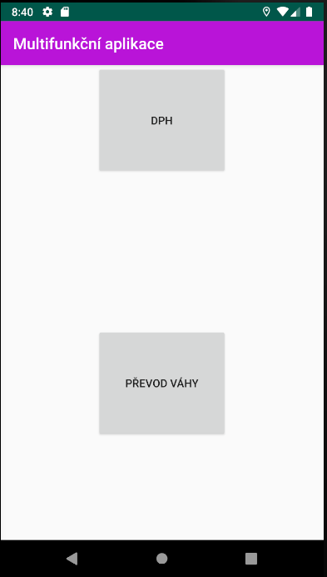
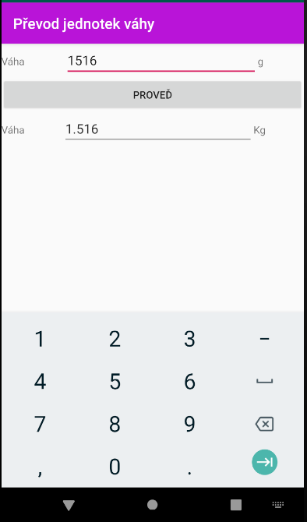
Aplikace

Slide 10
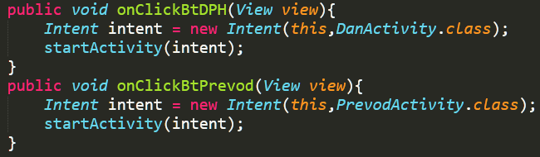
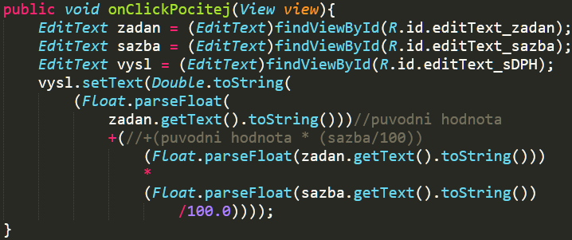
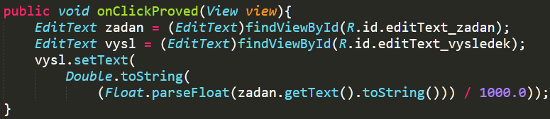
Obsluha tlačítek

Slide 11
Nákupní seznam

Slide 12
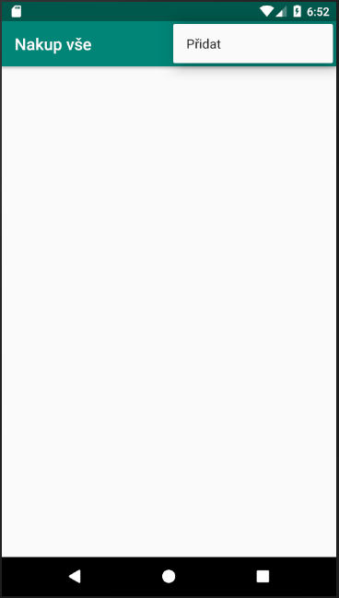
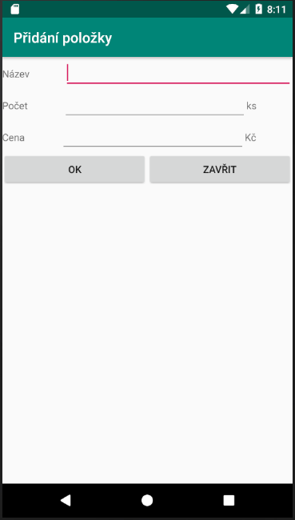
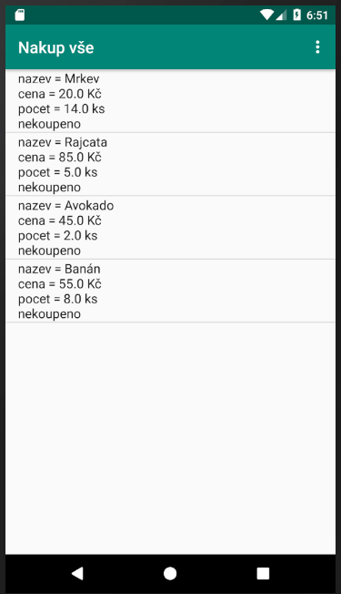
Aplikace

Slide 13
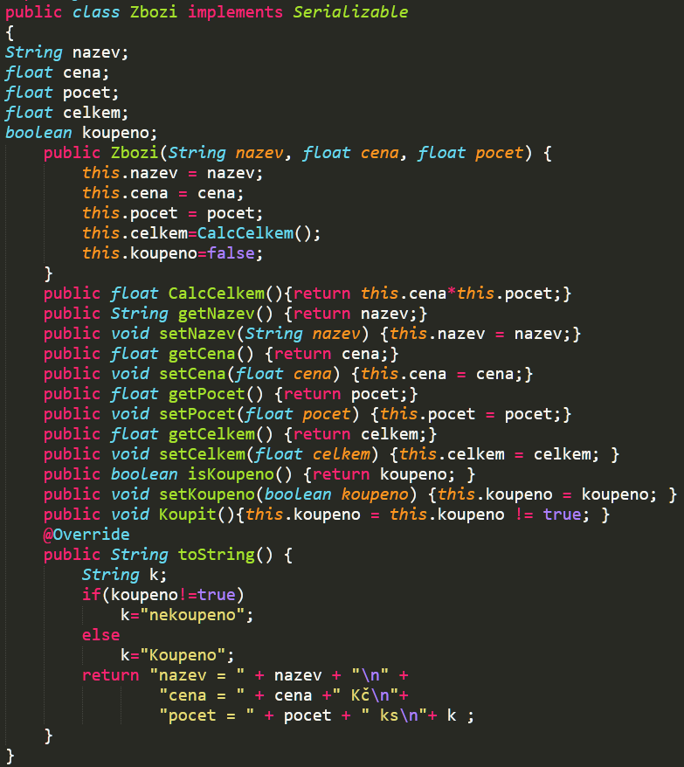
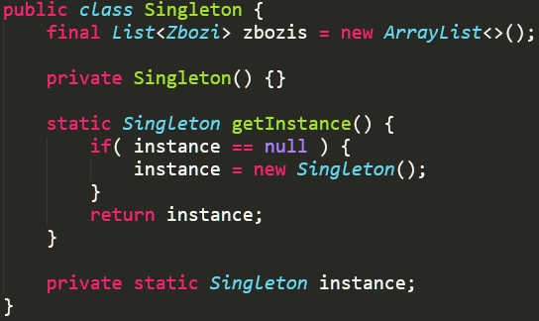
Třídy

Slide 14
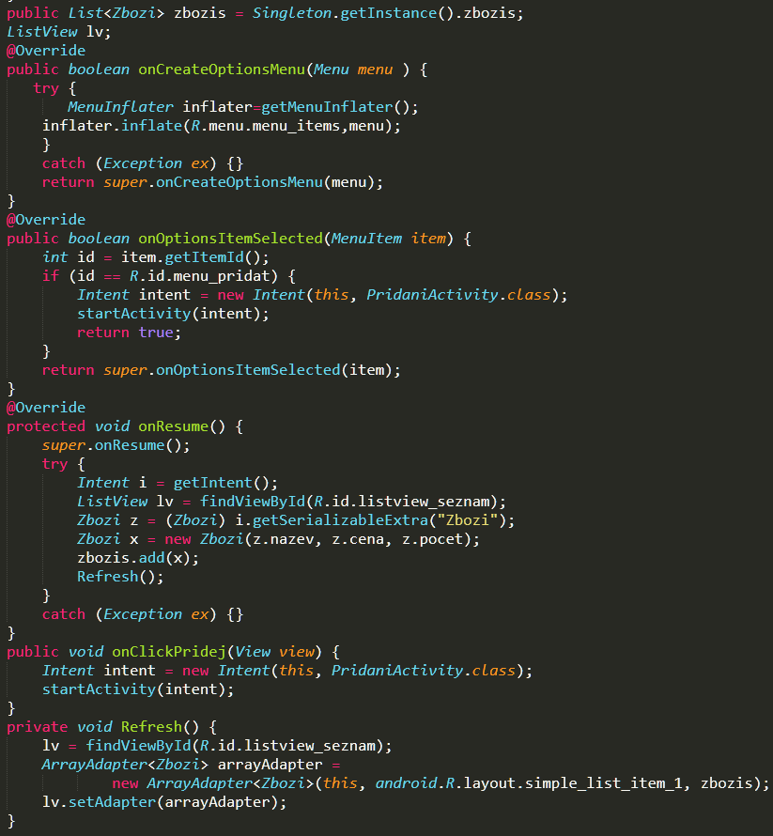
Hlavní okno

Slide 15
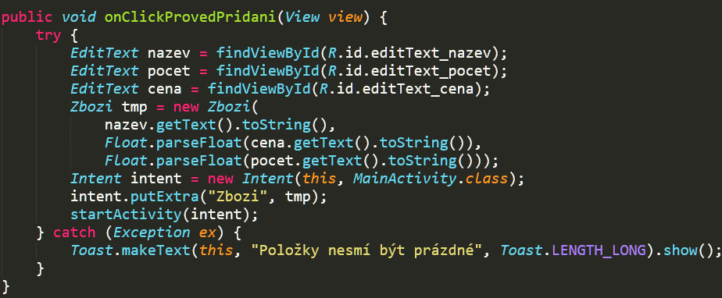
Obsluha tlačítka při přidávání

Slide 16
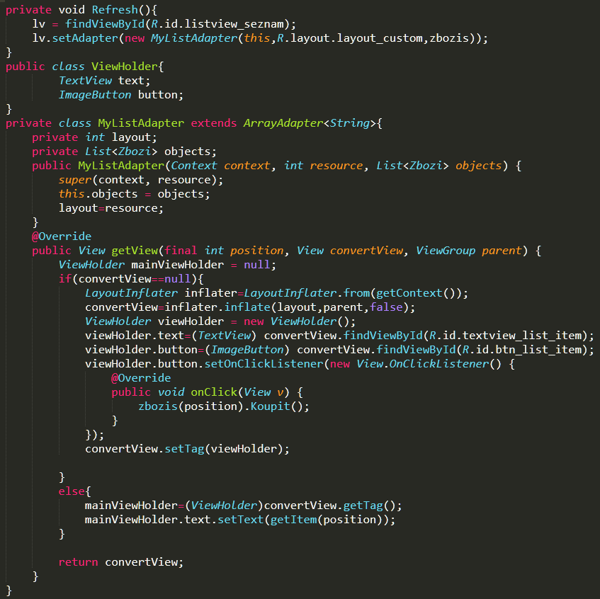
Vlastní vzhled pro listview

Slide 17
Děkujeme za pozornost

